Slide 1
Test de calcul mental N°4 : « les équations »
Pour ce travail individuel, tous les documents et les calculatrices sont interdits

Slide 2
Résoudre :

Slide 3
Question N°1.
x+ 3 = 5

Slide 4
Question N°2.
-7x = 5

Slide 5
Question N°3.
-x+ 4 = 6

Slide 6
Question N°4.
3x+ 4 = 6

Slide 7
Question N°5.
2x+ 3 = 0

Slide 8
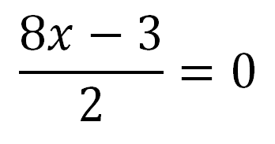
Question N°6.

Slide 9
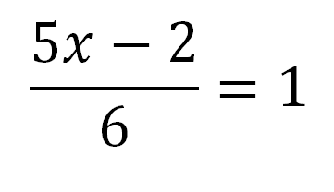
Question N°7.

Slide 10
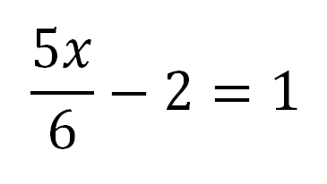
Question N°8.

Slide 11
Question N°9.
x² = -3

Slide 12
Question N°10.
x² = 4

